Slide 1
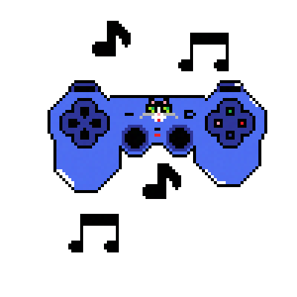
Projeto Pound
Por: Gabriel Nogueira Carvalho
1 ADS C

Slide 2
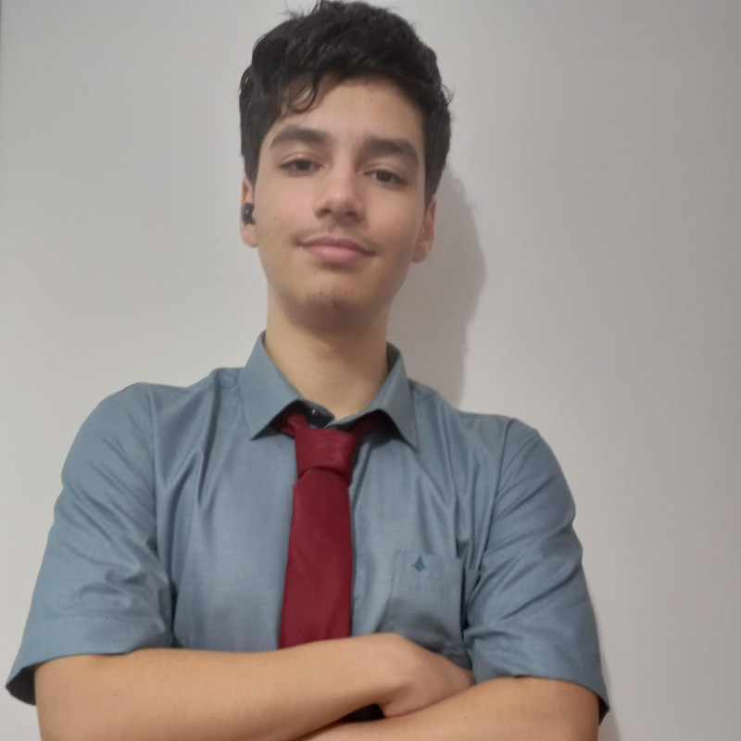
Mais um pouco sobre mim
Sou aluno na sptech e quando tenho tempo sobrando sou um jogador de jogos de FPS, boomer shooter e um pouco de MOBA também!

Slide 3


Ferramentas de gestão
TRELLO
NOTAS AUTOADESIVAS WINDOWS

Slide 4
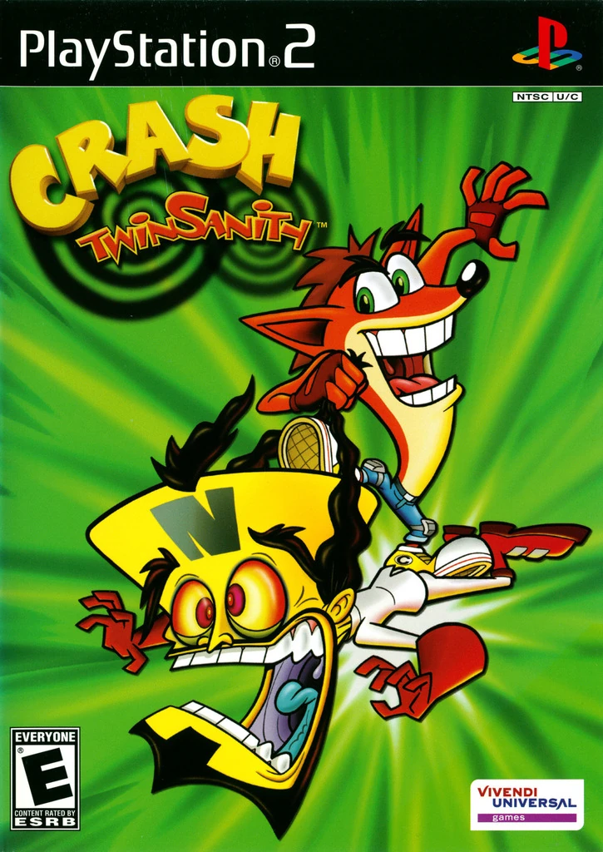
Quando tive interesse por esse tema?
Tudo começou quando eu era bem pequeno e meu pai me deu um Playstation 2 e junto veio crash bandicoot twinsanity de brinde, esse foi o primeiro jogo que lembro que joguei na vida!

Slide 5
Meus valores
Os valores que eu quero apresentar e passar com esse projeto individual é de se divertir mesmo quando alguma coisa estiver complicada e aprender com essa experiência, isso vai fazer um bem tanto para mim como para minha carreira profissional como um todo e eu me orgulho de ter aprendido com esse projeto e ter aplicado o que eu aprendi durante o semestre por aqui!

Slide 6

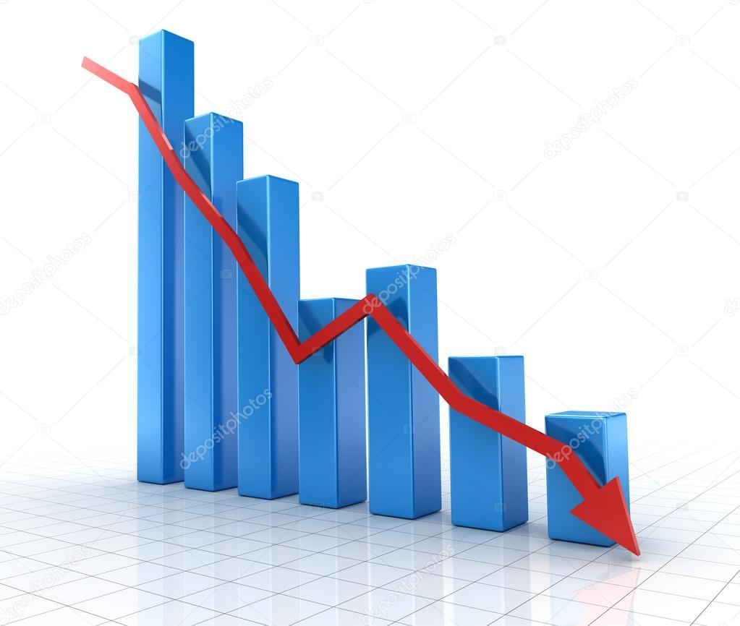
Minhas maiores dificuldades
LIDAR COM A PROCASTINAÇÃO
FAZER A DASHBOARD

Slide 7
OBRIGADO PELA ATENÇÃO!!!!

